Slide 1
Algoritma Pencarian (Searching)
Liza Afriyanti, M.Kom

Slide 2
Pendahuluan
Pencarian (searching) merupakan proses yang fundamental di dalam pengolahan data. Pencarian adalah proses menemukan nilai (data) tertentu di dalam sekumpulan data yang terstruktur. Sebagai contoh, untuk mengubah (update) data tertentu di dalam sebuah larik, maka aktivitas awal yang harus dilakukan adalah mencari keberadaan data tersebut di dalam larik.
Jika data yang dicari ditemukan, maka data tersebut dapat diubah nilainya dengan nilai yang baru. Aktivitas awal yang sama juga dilakukan pada proses penambahan (insert) data baru ke dalam larik (tidak boleh ada duplikasi). Proses penambahan data dimulai dengan mencari apakah data baru sudah terdapat di dalam larik. Jika sudah ada, maka data tersebut tidak perlu dimasukkan, tetapi jika belum ada, maka masukkan data baru tersebut ke dalam larik.

Slide 3

Spesifikasi Persoalan Pencarian
Hasil pencarian dapat bermacam-macam, bergantung pada kebutuhan yang diinginkan, misalnya :
Pencarian hanya untuk memeriksa keberadaan x. Luaran yang diinginkan misalnya pesan (message) bahwa x ditemukan atau tidak ditemukan di dalam larik.
contoh :
write (‘ditemukan’) atau
write (‘tidak ditemukan’)
Hasil pencarian adalah indeks elemen larik. Jika x ditemukan, maka indeks elemen larik yang nilainya sama dengan x disimpan ke dalam peubah idx. Jika x tidak terdapat di dalam larik L, maka idx diisi dengan harga khusus, misalnya -1
Contoh : Perhatikan larik berikut ini :
Misalkan x = 68, maka idx ← 7, dan bila x = 100, maka idx ← -1

Slide 4
Spesifikasi Persoalan Pencarian
Hasil pencarian adalah sebuah nilai boolean yang menyatakan status hasil pencarian. Jika x ditemukan, maka sebuah peubah bertipe boolean, misalnya “found”, diisi dengan nilai true, sebaliknya jika tidak ditemukan maka “found” diisi dengan false.
Contoh : Perhatikan larik pada contoh sebelumnya :
Misalkan x = 68, maka found ← true, dan bila x = 100, maka found ← false.
if ketemu then {yaitu, ketemu = true}
write (‘tidak ditemukan’)
else
write (‘ditemukan’)
end if

Slide 5
Spesifikasi Persoalan Pencarian
Hal lain yang harus diperjelas dalam masalah pencarian adalah mengenai duplikasi data. Apabila x yang dicari terdapat lebih dari satu banyaknya di dalam larik L, maka hanya x yang pertama kali ditemukan yang diacu algoritma pencarian selesai. Sebagai contoh, perhatikan larik di bawah ini :
1 2 3 4 5 6 7 8 9 10 11
Larik L memiliki tiga buah nilai 36. Bila x = 36, maka algoritma pencarian selesai ketika x ditemukan pada elemen ke-2 dan menghasilkan idx = 2 (atau menghasilkan ketemu = true jika mengacu pada keluaran pencarian point c di atas). Elemen 36 lainnya tidak dipertimbangkan lagi dalam pencarian.
L
21 | 36 | 8 | 7 | 10 | 36 | 68 | 32 | 12 | 68 | 36

Slide 6
Jenis-Jenis Algoritma Pencarian
Ada 2 jenis algoritma pencarian dasar yaitu :
Algoritma pencarian beruntun (sequential search)
Algoritma pencarian beruntun dapat digunakan untuk larik yang belum terurut maupun yang sudah terurut.
Algoritma pencarian bagidua (binary search)
Algoritma pencarian bagidua hanya untuk larik yang sudah terurut.

Slide 7
Algoritma Pencarian Beruntun
Algoritma pencarian yang paling sederhana yaitu algoritma pencarian beruntun (sequential search). Nama lain algoritma pencarian beruntun adalah pencarian lurus (linear search).
Pada dasarnya, algoritma pencarian beruntun adalah proses membandingkan setiap elemen larik satu per satu secara beruntun, mulai dari elemen pertama, sampai elemen yang dicari ditemukan atau seluruh elemen sudah habis diperiksa.

Slide 8

Algoritma Pencarian Beruntun
Perhatikan larik L di samping dengan n = 10 elemen :
Misalnya nilai yang dicari adalah : x = 54
Elemen yang dibandingkan : 17, 20, 26, 31, 44, 54 (ditemukan)
Ditemukan pada idx = 6
Misalnya nilai yang dicari adalah : x = 17
Elemen yang dibandingkan : 17 (ditemukan)
Ditemukan pada idx = 1
Misalnya nilai yang dicari adalah : x = 15
Elemen yang dibandingkan : 17, 20, 26, 31, 44, 54, 55, 65, 77, 93 (tidak ditemukan)
Ditemukan pada idx = -1

Slide 9
Algoritma Pencarian Beruntun (Versi 1)
Pada algoritma pencarian beruntun versi 1, pembandingan dilakukan di dalam kondisi pengulangan.
Pada versi ini tidak menggunakan peubah boolean di dalam proses pencarian.
Hasil pencarian 1 : sebuah peubah boolean yang bernilai true bila x ditemukan atau bernilai false bila x tidak ditemukan.

Slide 10
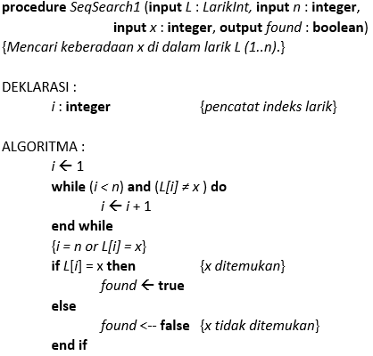
Dalam bentuk prosedur :

Slide 11
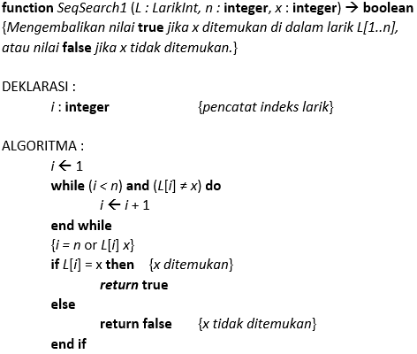
Dalam bentuk fungsi :

Slide 12
Algoritma Pencarian Beruntun (Hasil Pencarian 1)
Perhatikan algoritma SeqSearch1 di atas, pembandingan x dengan elemen larik dilakukan di dalam kondisi pengulangan, yaitu L(i) ≠ x. Apabila elemen ke-i tidak sama dengan x dan i belum sama dengan n, proses pembandingan diteruskan ke elemen berikutnya (i ← i + 1)
Pembandingan dihentikan apabila L[i] = x atau indeks i sudah mencapai akhir larik (i = n). Perhatikan juga bahwa jika i sudah mencapai akhir larik, elemen terakhir ini belum dibandingkan dengan x. Pembandingan elemen terakhir dilakukan bersama-sama dengan menyimpulkan hasil pencarian. Hasil pencarian disimpulkan setelah kalang while-do dengan pernyataan if (L[i] = x then...
Pernyataan if-then ini juga sekaligus memeriksa apakah elemen terakhir, L[n] = x. Jadi, pada algoritma SeqSearch1 di atas, elemen terakhir diperiksa secara khusus.

Slide 13
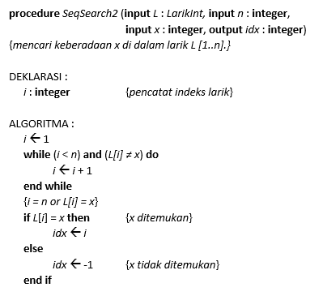
Algoritma Pencarian Beruntun (Hasil Pencarian 2)
Hasil pencarian 2 : indeks elemen larik (idx) yang bernilai x. Jika x tidak ditemukan, maka idx diisi dengan nilai -1.
Sebagai prosedur →

Slide 14
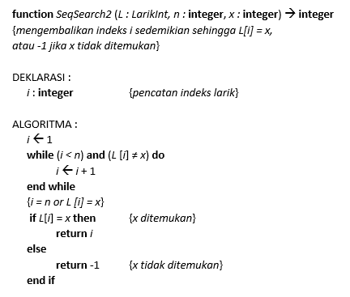
Algoritma Pencarian Beruntun (Hasil Pencarian 2)
Sebagai fungsi →

Slide 15
Algoritma Pencarian Beruntun (Versi 2)
Pada algoritma pencarian beruntun versi 2, pembandingan dilakukan di dalam badan pengulangan.
Pada versi ini menggunakan peubah boolean yang berfungsi untuk menyatakan apakah x sudah ditemukan.
Misalkan peubah tersebut bernama found.
Peubah found diinisialisasi dengan nilai false dan indeks larik i diisi dengan 1 (karena pembandingan dimulai dari elemen pertama). Setiap elemen L dibandingkan dengan x. Jika L[i] sama dengan x, maka peubah found diisi dengan nilai true dan pengulangan selesai.
Sebaliknya, jika L[i] tidak sama dengan x, pembandingan dilanjutkan untuk elemen berikutnya (i ← i + 1).

Slide 16
Algoritma Pencarian Beruntun (Versi 2)
Pada versi 2 ini, setiap elemen larik, termasuk elemen terakhir, diperiksa dengan cara yang sama. Luaran yang dihasilkan adalah nilai yang disimpan di dalam peubah found.
Algoritma pencariannya dibuat dua macam, yang pertama untuk hasil pencarian berupa peubah boolean, dan algoritma kedua untuk hasil pencarian berupa indeks elemen larik.

Slide 17
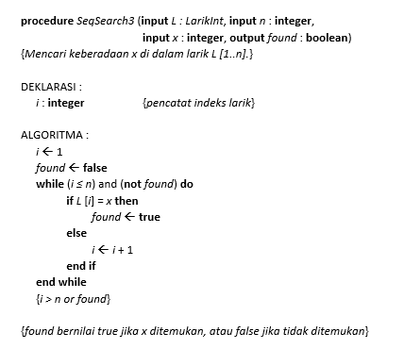
Algoritma Pencarian Beruntun (Hasil Pencarian 1)
Hasil pencarian : sebuah peubah boolean yang bernilai true bila x ditemukan atau bernilai false bila x tidak ditemukan.
Sebagai prosedur →

Slide 18
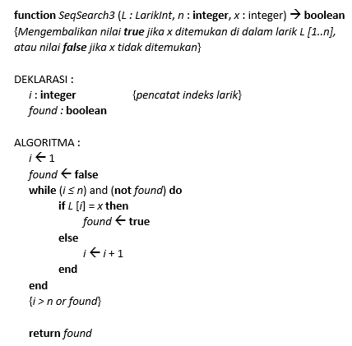
Algoritma Pencarian Beruntun (Hasil Pencarian 1)
Sebagai fungsi →

Slide 19
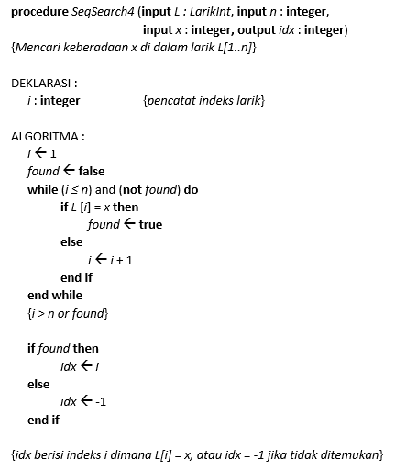
Algoritma Pencarian Beruntun (Hasil Pencarian 2)
Hasil pencarian : indeks elemen larik (idx) yang bernilai x. Jika x tidak ditemukan, maka idx diisi dengan nilai -1.
Sebagai prosedur →

Slide 20
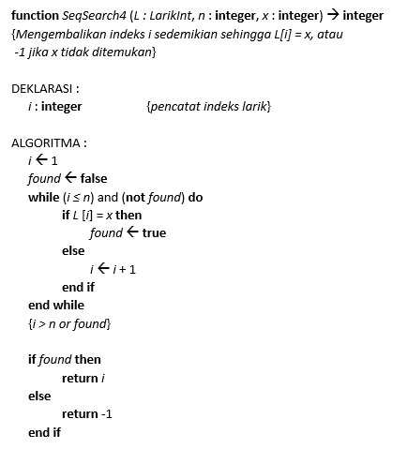
Algoritma Pencarian Beruntun (Hasil Pencarian 2)
Sebagai fungsi →

Slide 21
Kinerja Algoritma Pencarian Beruntun
Secara umum, algoritma pencarian beruntun berjalan lambat. Waktu pencarian sebanding dengan jumlah elemen larik.
Misalkan larik berukuran n elemen. Maka, pada kasus di mana x tidak terdapat di dalam larik atau x ditemukan pada elemen yang terakhir, kita harus melakukan perbandingan dengan seluruh elemen larik, yang berarti jumlah perbandingan yang terjadi sebanyak n kali.
Bayangkan bila larik berukuran 100.000 buah elemen, maka kita harus melakukan perbandingan sebanyak 100.000 buah elemen.
Andaikan satu operasi perbandingan elemen larik membutuhkan waktu 0.01 detik, maka untuk 100.000 buah perbandingan diperlukan waktu sebesar 1000 detik atau 16,7 menit.
Semakin banyak elemen larik, semakin lama pula waktu pencariannya.
Karena itulah algoritma pencarian beruntun tidak bagus untuk volume data yang besar.

Slide 22
Metode Pencarian Beruntun dengan Sentinel
Jika pencarian bertujuan untuk menambahkan elemen baru setelah elemen terakhir larik, maka terdapat sebuah varian dari metode pencarian beruntun yang handal.
Data yang ditambahkan setelah elemen terakhir larik ini disebut sentinel.
Selanjutnya, pencarian beruntun dilakukan di dalam larik L[1..n+1]. Akibatnya, proses pencarian selalu menjamin bahwa x pasti berhasil ditemukan.
Untuk menyimpulkan apakah x ditemukan pada elemen sentinel atau bukan, kita dapat mengetahuinya dengan melihat nilai idx. Jika idx = n+1 (yang berarti x ditemukan pada elemen sentinel), maka hal itu berarti bahwa x tidak terdapat di dalam larik L semula (sebelum penambahan sentinel).
Keuntungannya, elemen sentinel otomatis sudah menjadi elemen yang ditambahkan ke dalam larik. Sebaliknya, jika idx < n+1 (yang berarti x ditemukan sebelum sentinel), maka hal itu berarti bahwa x sudah ada di dalam larik L semula.

Slide 23
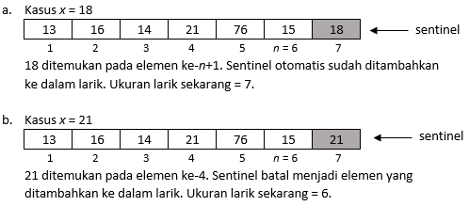
Contoh Pencarian Beruntun dengan Sentinel
Contoh pencarian beruntun dengan menggunakan sentinel.

Slide 24
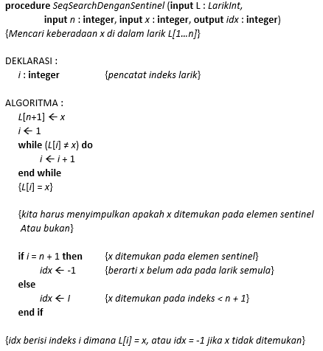
Algoritma Pencarian Beruntun dengan Sentinel

Slide 25
Algoritma Pencarian Bagidua
Terdapat sebuah algoritma pencarian pada data terurut yang paling handal, yaitu algoritma pencarian bagidua atau pencarian biner (binary search).
Algoritma ini digunakan untuk kebutuhan pencarian dengan waktu yang cepat.
Sebenarnya, dalam kehidupan sehari-hari kita sering menerapkan pencarian bagidua. Misalnya untuk mencari arti kata tertentu di dalam kamus, kita tidak membuka kamus itu dari halaman awal sampai halaman akhir satu persatu, namun kita mencarinya dengan cara membelah dua atau membagi dua kamus tersebut.

Slide 26
Algoritma Pencarian Bagidua pada Data Terurut Menurun
Kita asumsikan elemen-elemen larik sudah terurut dari besar ke kecil.
Selama pencarian, kita memerlukan dua buah indeks larik.
Kita menyebut indeks ujung kiri larik (i) dan indeks ujung kanan larik (j).
Istilah “kiri” dan “kanan” dinyatakan dengan membayangkan elemen larik yang terentang horizontal.
Pada awalnya, kita inisialiasi i dengan 1 dan j dengan n.

Slide 27
Algoritma Pencarian Bagidua pada Data Terurut Menurun
Langkah 1 : Bagi dua elemen larik pada elemen tengah. Elemen tengan adalah elemen dengan indeks k = (i + j) div 2.
(Elemen tengah, L[k], membagi larik menjadi dua bagian, yaitu bagian kiri L[i..j] dan bagian kanan L[k + 1..j])
Langkah 2 : Periksa apakah L[k] = x, Jika L[k] = x, pencarian selesai sebab x sudah ditemukan. Tetapi, jika L[k] ≠ x, harus ditentukan apakah pencarian akan dilakukan di larik bagian kiri atau di bagian kanan. Jika L[k] < x, maka pencarian dilakukan lagi pada larik bagian kiri. Sebaliknya, jika L[k] > x, pencarian dilakukan lagi pada larik bagian kanan.
Langkah 3 : Ulangi Langkah 1 hingga x ditemukan atau i > j (yaitu, ukuran larik sudah nol!)

Slide 28

Algoritma Pencarian Bagidua pada Data Terurut Menurun
Contoh : Ilustrasi pencarian bagidua
Misalkan diberikan larik L dengan 7 buah elemen yang sudah terurut menurun seperti di bawah ini :
Misalkan elemen yang dicari adalah x = 65

Slide 29
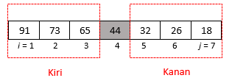
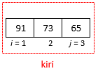
Algoritma Pencarian Bagidua pada Data Terurut Menurun
Langkah 1 :
Pembagian : i = 1 dan j = 7, k = (1+7) div 2 = 4 (elemen yang diarsir)
Langkah 2 :
Pembandingan : L(4) = 65? Tidak! Harus diputuskan apakah pencarian akan dilakukan di bagian kiri atau di bagian kanan dengan pemeriksaan sebagai berikut : Karena L[4] < 65 maka lakukan pencarian pada larik bagian kiri dengan i = 1 (tetap) dan j = k – 1 = 3.

Slide 30
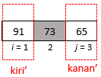

Algoritma Pencarian Bagidua pada Data Terurut Menurun
Langkah 1’ :
Pembagian : i = 1 dan j = 3, k = (1+3) div 2 = 2 (elemen yang diarsir)
Langkah 2’ :
Pembandingan : L(2) = 65? Tidak! Harus diputuskan apakah pencarian akan dilakukan di bagian kiri atau di bagian kanan dengan pemeriksaan sebagai berikut : Karena L[2] > 65 maka lakukan pencarian pada larik bagian kanan dengan i = k + 1 = 3 dan j = 3 (tetap).

Slide 31

Algoritma Pencarian Bagidua pada Data Terurut Menurun
Langkah 1’’ :
Pembagian : i = 3 dan j = 3, k = (3+3) div 2 = 3 (elemen yang diarsir)
Langkah 2’’ :
Pembandingan : L[3] = 65? Ya! (x ditemukan, pencarian selesai)

Slide 32
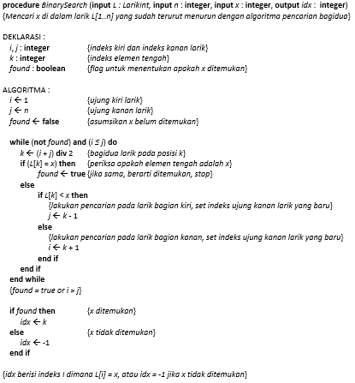
Algoritma Pencarian Bagidua pada Data Terurut Menurun

Slide 33
Pencarian Pada Larik Terstruktur
Algoritma pencarian yang dibahas sebelum ini menggunakan larik dengan elemen-elemen bertipe sederhana.
Pada sebagian besar persoalan, data sering kali dalam bentuk terstruktur (berupa field-field data), sehingga larik yang digunakan juga bertipe terstruktur.
Contohnya, misalkan M adalah sebuah larik nilai mata kuliah yang setiap elemennya terdiri dari NIM, nama mahasiswa (NamaMhs), kode mata kuliah (KodeMK) yang diambil, dan nilai mata kuliah tersebut (Nilai).

Slide 34
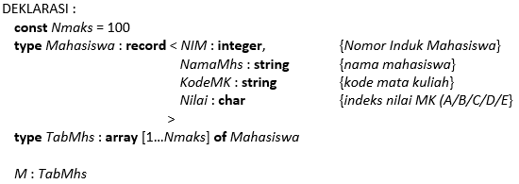
Pencarian Pada Larik Terstruktur

Slide 35
Pencarian Pada Larik Terstruktur
Contoh data di dalam larik M terlihat pada tabel di bawah ini :
Misalkan akan dilakukan pencarian berdasarkan NIM, maka proses pembandingan dilakukan terhadap field NIM saja.
Untuk algoritma pencarian bagidua, kita asumsikan larik sudah terurut menaik berdasarkan NIM.
Untuk algoritma pencarian beruntun, kita gunakan algoritma Versi 2 dengan hasil pencarian adalah indeks larik.
 | NIM | NamaMhs | KodeMK | Nilai
1 | 2980101 | Heru Satrio | MA2111 | A
2 | 2980102 | Amirullah Satya | FI3512 | B
3 | .... | .... | .... | ....
. | .... | .... | .... | ....
. | .... | .... | .... | ....
100 | 29887 | Yanti Siregar | TL321 | C

Slide 36
Algoritma Pencarian Beruntun vs Algoritma Pencarian Bagidua
Kedua algoritma ini mempunyai kelebihan dan kekurangan masing-masing.
Algoritma pencarian beruntun dapat digunakan baik untuk data yang belum terurut maupun untuk larik yang sudah terurut.
Sebaliknya, algoritma pencarian bagidua hanya dapat digunakan untuk larik yang sudah terurut saja.
Ditinjau dari kinerja pencarian, algoritma pencarian beruntun memerlukan waktu yang sebanding dengan n (banyaknya data).
Sedangkan algoritma pencarian bagidua memerlukan waktu yang lebih sedikit pada sekumpulan nilai yang sudah terurut.

